Slide 1
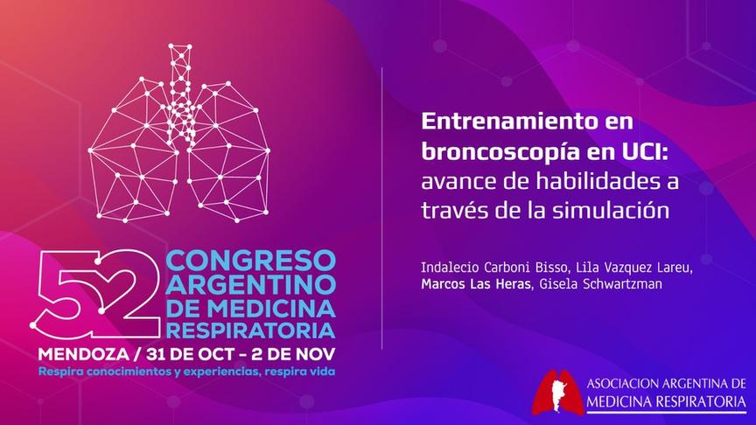




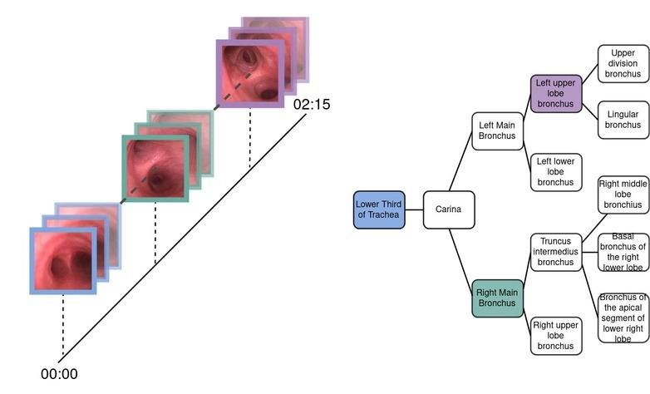

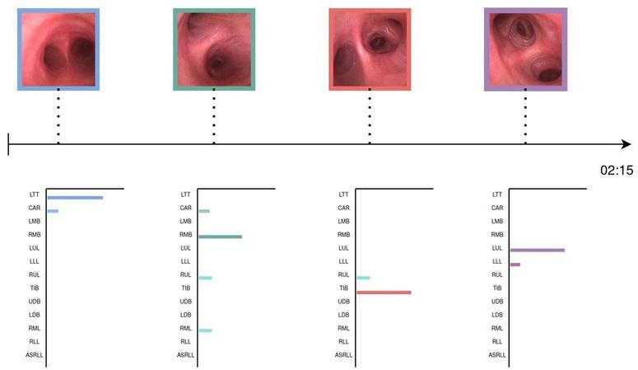
Broncoscopia asistida por IA en la UCI: desarrollo de una herramienta de entrenamiento para la identificación de la segmentación bronquial
Indalecio Carboni Bisso, Luciano Tarsia, Ignacio Fernández Ceballos, Daniel Acevedo, María Florencia Courtois, Nicolás Mastropasqua, Viviana Cotik, 🗣 Marcos Las Heras
Introducción
Anotación
🩺 IA en salud
Papel creciente en áreas de salud basadas en datos
🛠️ Broncoscopía e IA
- Asistiría en
identificación de áreas anatómicas
localización de lesiones 🎯
educación de nuevos broncoscopistas 📚
⚠️ Limitaciones actuales
- No existen conjuntos de datos públicos
- No existe un modelo de IA para broncoscopia
Navegación asistida por IA podría mejorar las habilidades procedimentales
Predicción
Métodos
🎯 Objetivos del Estudio
1) Generación de un dataset de videos taggeados
2) Desarrollo de un modelo de IA para la identificación en tiempo real de segmentos bronquiales durante la broncoscopía
📹 Generación del dataset
1º Registro de videos con broncoscopios single-use
2º Criterios de anotación desarrollados utilizando el ciclo MAMA 🔄
3º Taggeo con Software LabelStudio 🖥️
- Anotaron 5 médicos con ≠ niveles de experiencia 👨🏻‍⚕️👩🏼‍⚕️
- Acuerdo entre Anotadores calculado con coeficiente de Kappa de Cohen 📈
🤖 Desarrollo del modelo de IA
- 2 modelos de redes neuronales convolucionales (CNN) 🧠 utilizando imágenes de varios segmentos bronquiales
- Los datos se dividieron en conjuntos de entrenamiento (60%), validación (20%) y prueba (20%).
Resultados
Resultados
🎥 Dataset
126 videos (ene 2022 - jun 2024)
193,398 imágenes
a 30 fotogramas x Seg
📏 Acuerdo entre Anotadores (IAA)
0.809 en la primera ronda
0.946 en la última 🔼
🤖 Entrenamiento del Modelo (ResNet50)
Precisión media promedio (mAP) de 0.68 📈
Exactitud de 0.79 en el conjunto de prueba ✅
Discusión
🔧 Herramienta con un gran potencial para optimizar la identificación anatómica 🫁 en tiempo real
🚀 Rendimiento inicial del modelo muy aceptable para el aprendizaje de procedimientos
🤖 Pendiente generación de app nativa o integración a software
P-156

